Slide 1
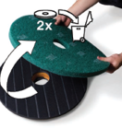
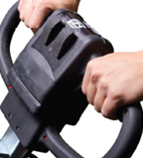
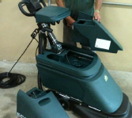
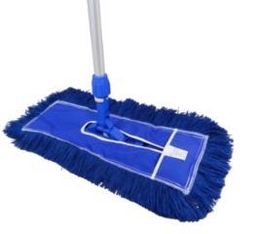
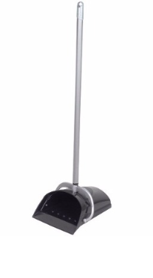
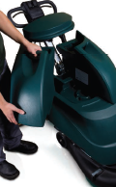
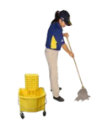
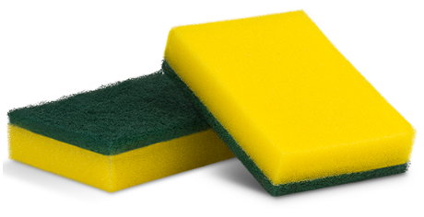
CONSIDERAÇÕES IMPORTANTES:
Versão: 1.1
Junho/2017
A limpeza dos comportimentos, disco e máquina deve ser realizada logo após o uso;
Deve utilizar o disco vermelho. A troca do disco deve ser trocado sempre que ele estiver gasto (sempre que ele dobrar com facilidade demonstrará que o mesmo precisa ser substituído);
Limpar em dias alternados (dia sim, dia não) ou quando houver necessidade, os cinemas que atenderem público médio/ semana: acima de 8 mil.
Limpar 2x por semana (segundas e quintas-feiras) ou quando houver necessidade, os cinemas que atenderem público médio/ semana: até 8 mil.
Sempre que necessário, utilizar a máquina para lavagem do piso da Bomboniere.
BRASIL: LIMPEZA DE PISO
(Lobby e Corredores)
Pré Operativo
Apoio visual
Atividades
1
2
3
alavanca
4
EPI’s/ Acessórios:
botões
Bota PVC preta;
Luva Nitrílica.
Liberar os dois botões e pressionar as alavancas para operar a máquina.
Lavar o piso no sentido vai e vem.
Quando o depósito de água estiver sujo, reabastecer com água limpa.
Produtos/ solução e Utensílios:
Montar a máquina colocando o disco vermelho ou branco, mangueira, rodo, reservatórios e filtro de tecido
Abastecer os reservatórios com o produto Alpha HP 1:256.
Varrer o piso com mop pó e usar uma pá para depositar o lixo no cesto.
Alpha HP 1:256;
Esponja multiuso;
Máquina para lavagem do piso;
Disco vermelho
Mop Pó;
Mop úmido;
Pá para recolher o lixo.
5
6
7
Esse processo
encontra-se disponível
no Guia de
Instruções de Uso
da Máquina para lavagem do piso
Após o uso da máquina, lavar o disco, mangueira, rodo e reservatórios com o produto Alpha HP 1:256 e esponja multiuso. Já o disco, enxaguar em água corrente.
Depois de utilizado a máquina, passar o mop úmido para retirar o resíduo de produto sobrante no piso.
Deixar os compartimentos e disco na sala dosadora para secar.

Slide 2
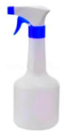
CONSIDERAÇÕES IMPORTANTES:
Versão: 1.1
Junho/2017
BRASIL: LIMPEZA DE PISO
(Lobby e Corredores)
Operativo
Apoio visual
Trocar a água depositada no compartimento do mop na medida que ela apresentar sujidade.
Utilizar o borrifador Alpha HP 1:256 para aplicar nos locais em que o piso apresentar sujidade e gordura aparente.
Atividades
1° situação
1
2° situação
2
3
Esse processo
encontra-se disponível
no Guia de
Instruções de Uso
da Máquina para lavagem do piso
EPI’s/ Acessórios:
Bota PVC preta;
Luva Nitrílica.
Piso com sujeira e gordura aparente: Borrifar o produto Alpha HP 1:256 nos locais em que o piso apresentar gordura e sujeira que requer uso do produto.
Piso com sujeira e gordura aparente: Depois de borrifado o produto sobre a sujidade/ gordura, passar o mop umedecido com água limpa sobre o piso.
Piso sem sujeira e gordura aparente: Passar apenas o mop umedecido com água limpa sobre o piso para retirar marca de pés e poeira por exemplo.
Produtos/ solução e Utensílios:
Borrifador com Alpha HP 1:256;
Mop úmido.

